Slide 1

OLED 的手機螢幕在各種照明條件下的圖像品質評估
Image quality evaluation for OLED-based smart-phone displays at various lighting conditions
報告者: 陳善治
指導教授: 柳永青 教授
作者: Yiming Huang , Haisong Xu , Zhengnan Ye
期刊: Displays
關鍵字:關鍵詞：畫面品質、移動螢幕、心理物理評估、OLED、高動態範圍

Slide 2

第一章
1.背景動機
螢幕是手機的主要交互媒介。而為了讓螢幕有更高動態範圍和更寬色域的需求，高動態範圍影像（HDR）就成為了趨勢。並隨著越來越多的手機支持HDR顯示技術，有機發光二極管（OLED）面板因色域廣、黑亮度低、能耗低等優勢成為市場主流(Tsujimura, 2017)。
以下規範會導致視覺終端顯示設備(OLED)的視覺感知有所不同:
  色域:
    sRGB 、DCI-P3 、BT.2020
  電光曲線:
    BT.1886 、感知量化（perceptual quantization ,PQ）、混合伽瑪對數(hybrid loggamma, HLG)
  HDR標準:
    HDR10 、杜比視界
Notes:
Organic Light-Emitting Diode
oled優點:自發光性、廣視角、高對比、低耗電、高反應速率、全彩化及製程簡單等
缺點:價格、壽命、解析度、色彩還原 技術選擇性
electro-optical curves
perceptual quantization

Slide 3
第二章
2.相關文獻
由於人類視覺系統 (HVS) 是大多數成像的最終接收處，因此心理物理（主觀）評估是最可靠的圖像品量評估 (image quality assessment, IQA) 方法 (Rousselot, 2019; Zhai & Min, 2020)。
螢幕設計通常傾向於不會評估訊號相關的指標，其中最常用的是對比度和解析度的指標，它們可以通過少量測試圖像的結果來確定(Choudhury& Daly, 2019)。
已經有螢幕參數對圖像品質影響的主觀研究，例如:
  解析度 (Park, Kim, Park, 2020)
  峰值亮度和暗度(Choudhury& Daly; Ye et al., 2017)
  色域(Gong, Zhang, Li, Shao,2018; Park& Murdoch,2020) 。
Notes:
上述研究是針對 SDR 或 HDR 圖像品質進行的。

Slide 4
第二章
2.相關文獻
不只HDR螢幕用於影音設備，SDR仍然是當前成像系統的主流。因此必須對同一設備的這兩種顯示模式進行研究。
與桌上螢幕相比，手機通常暴露在更多種照明條件下，因此研究環境照明對圖像品質（IQ）的影響也很重要(Song& Cosman, 2018; Su et al.,2017; Xu, Wang, Gong, 2020)。
Notes:
HDR可提供豐富的顏色範圍，為裸眼觀看呈現極高的畫面品質。HDR能讓人獲得更多整體畫面細節，而SDR不具備這些特點。

Slide 5
第三章
3.研究目的
研究了在 SDR 和 HDR 模式下進行物理和心理物理實驗。包含九個感知屬性，即自然度、色彩、亮度、對比度、銳度、可讀性（僅在 SDR 模式下評估）、漸變（僅在 HDR 模式下評估）、偏好和整體圖像品質（IQ），以更好地了解物理參數與不同螢幕性能的關係。
Notes:
銳利化（細節）：調整色彩邊緣的對比，較不影響照片色彩表現

Slide 6
第四章
4.方法
由於手機的圖像品質被環境光照嚴重的影響，因此心理物理實驗在 0 lx、500 lx、10000 lx 三種光照水準下進行，分別對應暗室、室內和室外條件。
採用心理物理方法中瑟斯通比較判斷定律，而不是分類判斷，可以簡化觀察者的評價，使實驗數據更加可靠。

Slide 7
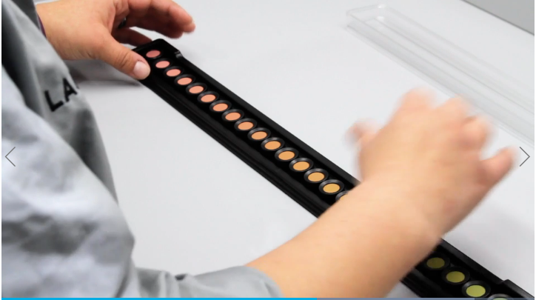
第四章
4-1 受測者
由 15 名參與者組成的小組，包括 7 名女性和 8 名男性。
根據 X-rite Farnsworth-Munsell 100 色覺測試，它們都具有正常的色覺。

Slide 8
第四章
4-2 儀器設備(色域)
右圖在CIE1931圖中繪製了三個測試螢幕的色域以及sRGB和DCI-P3。
OLED-1、OLED-2、OLED-3的色域比例分別為147.77%、138.70%、137.38%
粉藍黑的範圍看起來差不多。
Notes:
standard Red Green Blue定義RGB三原色帶圖形中的位置
DCI-P3美國電影行業推出的一種廣色域標準

Slide 9
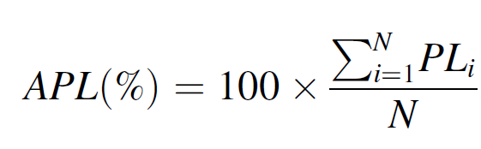
第四章
4-2 儀器設備(訊號載入)
由於 OLED 面板的總亮度輸出不僅受驅動程式的影響，還受螢幕尺寸的影響 (Tian, Xu, Luo,2019) 。
訊號載入的目的是研究 OLED 的亮度如何隨著圖像的平均等級 (APL) 的增加而變化，APL 有時也稱為平均亮度等級 (average luminance level ,ALL)(Okada et al.,2018) 。
PLi 是第 i 個像素的圖像平均等級
Ni 是像素總數
Notes:
average picture level
其中，對活動區域中的所有像素求和，PLi 是第 i 個像素相對於最大白電平的歸一化信號像素電平，Ni 是像素總數。 100% APL 將由活動區域中處於最大白電平的所有像素表示。
APL 百分比定義為(IEC, 2017) 。

Slide 10
第四章
4-2 儀器設備
下圖顯示了三個手機螢幕的訊號載入情況。 OLED-2在4%尺寸大小下的峰值亮度最高，而隨著APL的增加其亮度衰減最為明顯，導致APL超過10%左右時峰值亮度低於OLED-3。
亮度
每個手機都使用一組從 4% APL 到 100% APL 的純白色圖案進行測量
Notes:
average picture level

Slide 11
第四章
4-2 儀器設備(色調再現曲線)
色調再現曲線 (tone reproduction curve ,TRC) 表示螢幕的顯色特性，在 SDR 中通常稱為伽馬，在 HDR中通常稱為電光傳遞函數 (EOTF)。
在 SDR 模式下三款手機的 TRC 以及 BT.1886。
Notes:
主要是看顏色的CHANEAL之間整合的程度如何
影像重新調整後的亮度和原來影像的亮度之間的關係，通常是以一個曲 線來表示，就叫做色調重現曲線(tone reproduction curve)，或者叫色調調整曲 線(tone scale curve)。
TRC 是調整影像像素的分佈，將原來像素強度 值映射到新值而不用考慮它在空間中的位置
Gamma調整的是畫面中光影變換的速度，簡單地來講就是調整畫面中的細節究竟是設在暗部比較多一點，還是高光部分比較多一點。其實一直以來，國際上針對Gamma的取值都是有眾多不同的推薦規範
圖 3 顯示了三款智能手機在 SDR 模式下的 TRC 以及 BT.1886。 可以看出，OLED-2和OLED-3不同通道的gamma達到了很好的一致性，而OLED-1的紅色和品紅色通道在SDR模式下存在偏差。

Slide 12
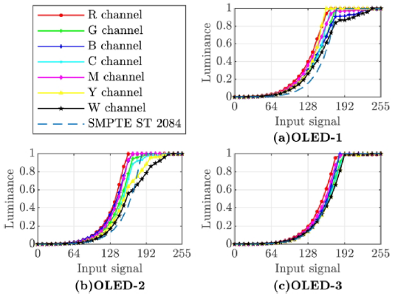
第四章
4-2 儀器設備(色調再現曲線)
色調再現曲線 (tone reproduction curve ,TRC) 表示螢幕的顯色特性，在 SDR 中通常稱為伽馬，在 HDR中通常稱為電光傳遞函數 (EOTF)。
在 HDR 模式下三款手機螢幕的 TRC 與 SMPTE ST 2084的對比。
Notes:
主要是看顏色的CHANEAL之間整合的程度如何
影像重新調整後的亮度和原來影像的亮度之間的關係，通常是以一個曲 線來表示，就叫做色調重現曲線(tone reproduction curve)，或者叫色調調整曲 線(tone scale curve)。
TRC 是調整影像像素的分佈，將原來像素強度 值映射到新值而不用考慮它在空間中的位置
Gamma調整的是畫面中光影變換的速度，簡單地來講就是調整畫面中的細節究竟是設在暗部比較多一點，還是高光部分比較多一點。其實一直以來，國際上針對Gamma的取值都是有眾多不同的推薦規範
圖 3 顯示了三款智能手機在 SDR 模式下的 TRC 以及 BT.1886。 可以看出，OLED-2和OLED-3不同通道的gamma達到了很好的一致性，而OLED-1的紅色和品紅色通道在SDR模式下存在偏差。

Slide 13
第四章
4-3 受測者工作
每個測試圖像同時呈現在三個螢幕上，供觀察者比較顯示的內容並記錄每個螢幕的感知順序。
在觀察者完成當前圖像的評估後，顯示的圖像以及三個手機的位置將由實驗者隨機改變。
一次實驗時間約為 40 分鐘，包括 2 分鐘的暗適應和 1 分鐘的光照適應。在視覺實驗中總共收集了 12,960 個判斷，即 3 個手機 × 8 個屬性 × 6 個圖像 × 3 個照明級別 × 2 個顯示模式 × 15 個受試者。

Slide 14
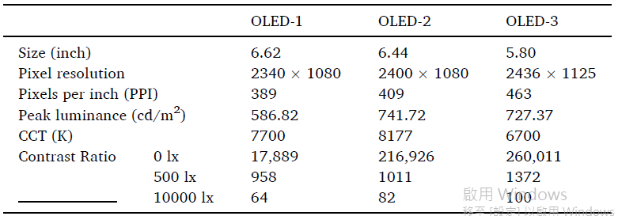
第四章
4-4 實驗設計(測量說明及基本參數)
在視覺評估之前測量了三個手機螢幕的色域特性。物理測量由柯尼卡美能達 CS-2000 光譜儀按照 IEC 62341-6-1 的測試進行測量。
三部手機的亮度都設置為最大，自動亮度調節和色調調整也被關閉。採用兩組相關色溫（correlated color temperature, CCT）約為 5600 K 的神牛 LED500LRW 照明模組。分別模擬 500 lx 和 10000 lx 照度的室內和室外照明條件。
三款手機螢幕的基本物理參數如下表所示:
峰值亮度
相關色溫
其中對比度由峰值亮度與黑色亮度的比值計算得出
Notes:
在整個測量過程中，測試模式設置為 4% 的窗口大小，信號負載除外，以避免干擾 OLED 面板的節能功能
其中對比度由峰值亮度與黑色亮度的比值
Godox

Slide 15
第四章
4-4 實驗設計(心理物理實驗)
下圖為心理物理實驗的設置。測試螢幕中水平或垂直圖像（根據測試圖像的比例）並排放置在 45° 中性灰色平台上。每個智能手機都被放置在一個特殊的容器中，並用灰色罩子覆蓋，以避免被觀察者認出。
Notes:
通過前置支架將觀看距離設置為 30 厘米，從而使三款智能手機的視角為 40.9° × 16.9°。此外，觀察者可以稍微調整視角以避免眩光。

Slide 16
第四章
4-4 實驗設計(操作型定義)
評估的感知屬性的定義如下。
  自然性：圖像的視覺表示與腦海中的現實知識之間的對應程度(Gong et al., 2012)。
  色彩飽和度：圖像中顏色的飽和度。
  亮度：一種視覺感知，根據該視覺感知，評估圖像有更多或更少的亮度(Fairchild, 2013; Safdar, Hardeberg, Luo, 2021)。
  對比度：圖像明暗區域的整體可區分性。
  清晰度：識別圖像細節（如線條、邊緣和字符）的清晰度，類似於清晰度。
  可讀性：文本閱讀的難度和舒適度。
  偏好：觀察者偏好圖像的程度。
  整體圖像品質（IQ）：對圖像整體品質的綜合感知，包括上述所有感知屬性。
Notes:
閱讀是智能手機的典型應用之一，而 HDR 視頻並非為此目的而製作，因此僅在 SDR 模式下評估可讀性。 • 漸變：圖像的高光和暗區細節[24]。 它僅在 HDR 模式下進行評估，因為 HDR 系統被指定和設計用於傳達全範圍的可感知陰影和高光細節 [37]。

Slide 17
第四章
4-5 實驗程序
每個觀察者總共有 6 個實驗組合( 3 種光照條件 × 2 種顯示模式)。
對於每個組合，採用六張測試圖像對八種感知屬性進行評估，即在每種顯示模式下總共有48張測試圖像需判斷。
所有測試圖像的大小都經過調整，以確保三個手機螢幕上顯示的所有圖像分別具有相同的物理尺寸。

Slide 18
第五章
5. 結果
對於評分標準是採用瑟斯通比較判斷定律(Thurstone, 1927)的案例獲得。下圖為在 SDR 模式下，三個手機在三種光照條件下顯示每個感知屬性的比例值。
Notes:
1)收集大量的與要測量的態度有關的語句，一般應在100條以上，保證其中對主題不利的、中立的和有利的語句都占有足夠的比例，並將其分別寫在特製的卡片上。
(2)選定二十人以上的評定者，按照各條語句所表明的態度有利或不利的程度，將其分別歸入十一類。第一類代表最不利的態度，依次遞推…，第六類代表中立的態度…，第十一類代表最有利的態度。
(3)計算每條語句被歸在這十一類中次數分布。
(4)刪除那些次數分配過於分散的語句。
(5)計算各保留語句的中位數，並將其按中位數進行歸類，如果中位數是n，則該態度語句歸到第n類。
(6)從每個類別中選出一、二條代表語句(各評定者對其分類的判斷最為一致的)，將這些語句混合排列，即得到所謂的沙氏通量表。

Slide 19
第五章
5. 結果
三個智能手機在HDR模式下三種光照條件下每個感知屬性的比例值

Slide 20
第五章
5. 結果
對手機螢幕（OLED-1、OLED-2 和 OLED-3）和環境照明水準（0 lx、500 lx 和 10000 lx）及SDR 和 HDR 模式下的八個感知屬性因素進行了二因子變異數分析 (ANOVA) 。
以顯示和照明為因素，在 SDR 模式下對 8 個感知屬性分別進行二因子 ANOVA 的結果。
以顯示和照明為因素，在 HDR 模式下對 8 個感知屬性分別進行二因子 ANOVA 的結果。
Notes:
standard dynamic range
high dynamic range
https://zh.dvdfab.cn/resource/4k-media/hdr-vs-sdr

Slide 21
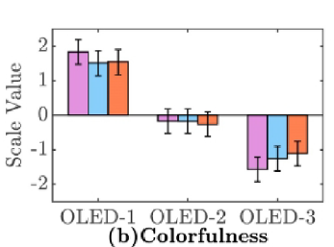
第五章
5. 結果(SDR)
OLED-1 在色彩方面最高表現，而 OLED-3 獲得了最低的分數。結合CIE1931 xy圖中繪製的色域，OLED-1的色域面積大於OLED-2和OLED-3，表明色域大會提高色彩表現。

Slide 22
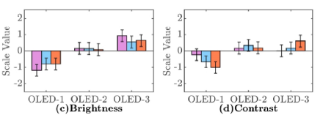
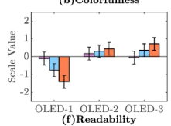
第五章
5. 結果(SDR)
圖 (c) 和 (d) 可以明顯看出，OLED-1 由於其最低的峰值亮度和對比度，因此在亮度和對比度的感知上具有最低的分數。
圖(f)中可讀性的實驗結果與亮度和對比度的感知相似，表明可讀性與這兩個屬性有關。
Notes:
CONTRAST 對比

Slide 23
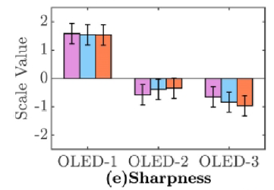
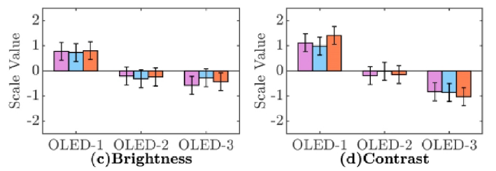
第五章
5. 結果(HDR)
如圖 (c) 和 (d) 所示，OLED-1 在亮度和對比度的感知上呈現出更高的分數(與 SDR 模式相反)。
如圖(e)所示，與亮度和對比度的感知一致。不同廠商可能對 HDR 顯示模式進行了不同的銳化調整。

Slide 24
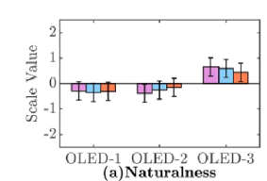
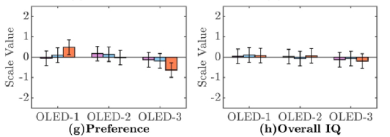
第五章
5. 結果(HDR)
圖（a）中OLED-1 和 OLED-2 分別是過飽和和欠飽和，這使得圖像中的記憶顏色（例如，膚色、草、天空）看起來“不自然”。
圖 （g）和（h）因為偏好感知和整體受到自然度、亮度、層次等多重屬性的影響，觀察者更難評估。

Slide 25
第五章
5. 結果(多重比較)
為了探究三款手機螢幕在感知屬性上的顯著差異，採用 Bonferroni 事後檢定對三款手機螢幕進行了多重比較
Bonferroni 校正在 SDR 模式下對三款手機螢幕進行多重比較
Bonferroni 校正在 HDR 模式下對三款手機螢幕進行多重比較
Notes:
多重比較結果表明，三款智能手機顯示屏的色彩感知存在顯著差異，說明色域和伽馬都是影響顯示屏色彩的重要因素。
表 4 顯示，OLED-2 和 OLED-3 在自然度、偏好和整體智商之間沒有顯著差異，
Overall image quality

Slide 26
第六章
6. 結果與討論
結果表明色域和TRC都會影響手機螢幕的色彩感知，這在SDR和HDR模式下都是。
在 SDR 模式下，高峰值亮度和穩定的 APL 特性有助於亮度和對比度的感知，而高峰值亮度對 HDR 模式下圖像的整體亮度影響很小。
光照條件對所有屬性的結果沒有顯著影響，而螢幕和光照對可讀性有顯著的交互影響。
未來研究將通過進行更多的實驗來確定這些結果的適用性，包括更多的測試圖像、觀察者和手機螢幕。
色溫也是環境照度的變量之一，而實驗中的模組色溫是恆定的（5600K），所以未來在實驗中會引入不同色溫的光源。
Notes:
色調再現曲線TRC
色溫也是環境照度的變量之一，而我們實驗中的光模塊的色溫是恆定的（5600K），所以在實驗中會引入不同色溫的光源。
在 SDR 模式下，高峰值亮度和穩定的 APL 特性有助於亮度和對比度的感知，而高峰值亮度對 HDR 模式下圖像的整體亮度影響很小。

Slide 27
Thank You
For Your Attention.

